Slide 1
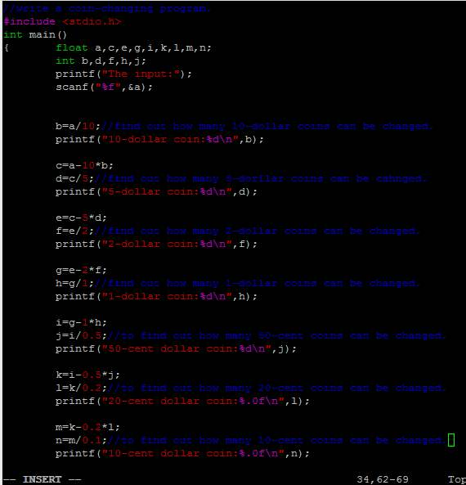
C++学科竞赛编程
National Olympiad in Informatics in Provinces
PR-CJ 04

Slide 2
课前回顾
【问题描述】
输入三个字符，输出这三个字符中的最大和最小字符。
输出第一个是最大字符，第二个是最小字符，中间使用空格隔开。
【样例输入】
A B C
【样例输出】
C A

Slide 3


程序运行结果正确的是：
【输入样例】
5
【输出结果】
___________
#include <iostream>
using namespace std;
int main () {
int a, b;
cin >> a >> b;
if (a > b) {
cout << 1;
}
else {
cout << -1;
}
return 0;
}
A
1
B
-1

Slide 4
编程实现判断一个数的正负，下列横线处需要填写的代码是（）
如果是正数, 输出positive
如果等于0, 输出zero; 如果是负数 输出negative
int n;
cin >> n;
if ( ) {
cout << “positive”;
}
if( ){
cout << “negative”;
}
else {
cout << “zero”;
}
代码这样写对不对呢？
n > 0
n < 0
Notes:
如上有bug，如果你输入一个正数，它会输出positive和zero。
正确的写法应该是else if 语句来写。

Slide 5
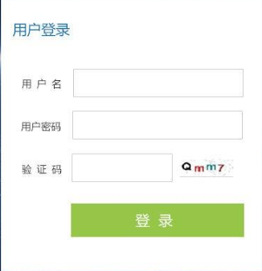
分支嵌套结构
输入账户
输入密码
Xnoip
输入验证码
********
Qmm7

Slide 6
流程图分析
输入账号密码
正确
账号
不正确
账号密码
密码
正确
不正确
登录成功
账号错误
账号或密码错误
密码错误
结束

Slide 7
分支嵌套结构
if( 账号正确 ){
if( 密码正确 ){
cout << “登录成功”;
}
else{
cout << “密码错误”;
}
}
else{
cout << “账号错误”;
}
输入账号密码
正确
输入账号
不正确
正确
不正确
输入密码
账号错误
登录成功
密码错误

Slide 8
判断账号密码
【问题描述】
首先设定账号为:123，密码为：456，编写程序，实现刚才账号和密码登陆的过程。
【样例输入】123 456
【样例输出】登陆成功
【样例输入】123 789
【样例输出】密码错误

Slide 9
编程：判断账号密码
设定初始账号和密码
int user = 123, pw = 456, u, p;
cin >> u >> p;
if(u == user){
if(p == pw){
cout << "登录成功";
}
else{
cout << "密码错误";
}
}
else{
cout << "账号错误";
}
判断账号是否正确
判断密码是否正确

Slide 10
什么是逻辑运算符
含有逻辑运算符的表达式称为逻辑表达式
！
逻辑非
逻辑表达式的结果只有两种
&&
逻辑与
（真）1
（假）0
||
逻辑或

Slide 11
逻辑运算符的介绍及使用
！ ：非，代表相反的意思
!true
false
!false
true
!
(4 > 2)
false
!(9>11)
true

Slide 12
逻辑非：！
表达式 | true | false
（！表达式） 结果 | false | true
非真即假，非假即真

Slide 13





逻辑运算符的介绍及使用
&& ：与，代表同时的意思
哇！！！
&&
打开百宝箱

Slide 14
逻辑运算符的介绍及使用
&& ：与，代表同时的意思
&&
5 > 3
9 > 5
true
9 > 5
&&
5 < 3
false
9 < 5
&&
5 < 3
false

Slide 15
逻辑与：&&
表达式1 | true | true | false | false
表达式2 | true | false | true | false
结果 | true | false | false | false
有一个为假结果就为假，两个都为真结果才为真

Slide 16
三角形判断
【问题描述】
给定三个正整数，分别表示三条线段的长度，判断这三条线段能否构成一个三角形（任意两条边之和大于第三边）。
输出格式：如果能构成三角形，则输出Yes，否则输出No。
【样例输入】3 4 5
【样例输出】Yes

Slide 17
分析：三角形判断
根据数学定理，构成三角形三边满足任意两边之和大于第三边的条件。
a+b > c && b+c >a && a+c > b

Slide 18
编程：三角形判断
逻辑表达式
int a, b, c;
cin >> a >> b >> c;
if( ){
cout << "yes";
}
else{
cout << "no";
}
a+b>c && a+c>b && b+c>a

Slide 19





逻辑运算符的介绍及使用
|| ：或，代表其中一个的意思
②
①
①
||
②
从家到达学校

Slide 20
逻辑运算符的介绍及使用
|| ：或，代表其中一个的意思
7 > 4
||
3 > 1
true
4 > 2
||
3 > 5
true
6 > 8
||
7 > 9
false

Slide 21
逻辑或：‖
表达式1 | true | true | false | false
表达式2 | true | false | true | false
结果 | true | true | true | false
有一个为真结果就为真，两个都为假结果才为假

Slide 22
有一门课不及格的学生
【问题描述】
给出一名学生的语文和数学成绩，判断他是否恰好有一门课不及格（成绩小于60分）。
输入：一行，包含两个在0到100之间的整数，分别是该生的语文成绩和数学成绩。
输出：若该生恰好有一门课不及格，输出1；否则输出0。
【样例输入】50 80
【样例输出】1

Slide 23
分析：有一门课不及格的学生
，，
恰好有一门课不及格
语文及格并且数学不及格
数学及格并且语文不及格
chinese >= 60 && math < 60
||
math >= 60 && chinese < 60

Slide 24
编程：有一门课不及格的学生
逻辑表达式
int chinese,math;
cin >> chinese >> math;
if( ){
cout << '1' << endl;
}
else{
cout << '0' << endl;
}
，，
chinese < 60 && math >= 60 || math < 60 && chinese >= 60

Slide 25
逻辑运算符的优先级
！（非）
优先级高
在不知道优先级的情况下，建议使用括号
&&（与）
||（或）
优先级低
!a || b && c || b

Slide 26
魔法任务1：用逻辑表达式判断是否为闰年
【问题描述】
输入一个年份，判断该年是否为闰年。若为闰年则输出 Yes，不是闰年则输出 No。
提示：闰年的判断条件：1）能被400整除
2）不能被100整除，但能被4整除
【样例输入】
2016
【样例输出】
Yes

Slide 27
用逻辑表达式判断是否为闰年
分析判断条件
能被400整除
年份%400 == 0
不能被100整除，但能被4整除
||
年份 %100 ！= 0
&&
年份 % 4 == 0

Slide 28
魔法任务2：苹果和虫子问题
【问题描述】
你买了一箱n（n>0）个苹果，很不幸的是买完时箱子里混进了一条虫子，虫子每x(x不为0)小时能吃掉一个苹果，假设虫子在吃完一个苹果之前不会吃另一个，那么经过y小时你还有多少个完整的苹果？
【输入】 输入仅一行，包括n，x和y（均为整数）。
【输入】输出也仅一行，剩下的苹果个数
【样例输入】
10 4 9
【样例输出】
7

Slide 29


分析：苹果和虫子问题
n-y/x
，，
剩余的苹果数量
y%x == 0
y%x != 0
完整的苹果
不完整的苹果
思考：如果剩余的苹果数量可能小于0个苹果吗？

Slide 30
魔法任务3：包裹托运
【问题描述】
春节快到了，小红和爸爸一起来到邮局，打算给家住外地的爷爷、奶奶家里捎点年货。邮局的阿姨介绍，托运包裹的运费标准是：包裹重量不大于15公斤时，每公斤6元；超过15公斤后，其超过部分每公斤9元；现已知：包裹的重量为X公斤，请同学们和小红一起帮助邮局的阿姨计算一下，包裹的运费Y应为多少元？
输入：只有一行，包含一个数值X(其中1≤X≤100)表示包裹的重量，
单位：公斤。
输出：只有一行，包含1个整数，表示包裹的运费（要求四舍五入保留整数），单位：元
【样例输入】11.6
【样例输出】70

Slide 31
判断以下表达式哪个正确：
int x = 11;
int y = 17;
下列选项中，正确的是：
A. !(x – 11) && y || x
true
true
B. y-17 || 0 && x > 20
false
C. y < x || x && y

Slide 32
以下语句输出什么结果：
#include <iostream>
using namespace std;
int main () {
int i = 0, j = 0;
cin >> i >> j;
if (!(i % j)) {
cout << j * i - 2 << endl;
}
else {
cout << i / j + 1<< endl;
}
return 0;
}
输入：8 5
输出：_____
A.
2
B.
2.6
C.
30

Slide 33
魔法任务4：点和正方形的关系
【问题描述】
有个一正方形，四个角的坐标（x，y）分别是（1，-1），（1,1），（-1，-1），（-1,1），x 是横轴，y 是纵轴。写一个程序，判断一个给定的点是否在这个正方形内（包括正方形边界）。
【输入】输入一行，包括两个整数x，y，以一个空格分开，表示坐标（x，y）。
【输出】输出一行，如果点在正方形内，则输出yes，否则输出no。
【输入样例】 1 1
【输出样例】yes

Slide 34
魔法任务5：乘车费用
【问题描述】星期天上午小红乘出租车去本市的奶奶家。出租车计价方案为：3 公里以内(包括 3 公里),起步价是13 元，超过 3 公里之后按 以2.3 元/公里计价， 整个乘车途中另加 1元钱的燃油费。已知：小红到奶奶家的路程为 N 公里， 请你计算一下小红到奶奶家的出租车费用是多少元？
输入：文件中只有一行，包含 1 个整数 N(其中 1<=N<=30)表示路程， 单位：公里。
输出：文件中只有一行，包含 1个整数，表示乘车 N 公里后，出租车的费用(要求四舍五入保留整数),单位:元。
【样例输入】2
【样例输出】14
Notes:
这里要小朋友玩游戏，点击一个飞机，然后说一下添加到数组的大概代码。

Slide 35
魔法任务6：晶晶赴约会
【问题描述】
晶晶的朋友贝贝约晶晶下周一起去看展览，但晶晶每周的1、3、5有课必须上课，请帮晶晶判断她能否接受贝贝的邀请，如果能输出YES；如果不能则输出NO。
输入
输入有一行，贝贝邀请晶晶去看展览的日期，用数字1到7表示从星期一到星期日。
输出
输出有一行，如果晶晶可以接受贝贝的邀请，输出YES，否则，输出NO。注意YES和NO都是大写字母！
【样例输入】2
【样例输出】YES
Notes:
这里要小朋友玩游戏，点击一个飞机，然后说一下添加到数组的大概代码。

Slide 36
魔法任务7
【问题描述】
根据邮件的重量和用户是否选择加急计算邮费。计算规则：重量在1000克以内（包含1000克），基本费8元。超过1000克的部分，每500克加收超重费4元，不足500克部分按500克计算；如果用户选择加急，多收5元。
输入：输入一行，包含整数和一个字符，以一个空格分开，分别表示重量（单位为克）和是否加急。如果字符是y，说明选择加急；如果字符是n，说明不加急。
输出：一行，包含一个整数，表示邮费。
【样例输入】 1200
【样例输出】17

Slide 37
魔法任务8
【问题描述】
给定一个整数，判断它能否被3，5，7整除，并输出以下信息： 1、能同时被3，5，7整除（直接输出3 5 7，每个数中间一个空格）； 2、只能被其中两个数整除（输出两个数，小的在前，大的在后。例如：3 5或者 3 7或者5 7,中间用空格分隔）； 3、只能被其中一个数整除（输出这个除数）； 4、不能被任何数整除，输出小写字符‘n’,不包括单引号。
输入
输入一行，包括一个整数。
输出
输出一行，按照描述要求给出整数被3，5，7整除的情况。
【样例输入】105
【样例输出】3 5 7

Slide 38
END
（部分图片视频收集整理于互联网，如果侵权请联系我们删除，谢谢）

Slide 39

像科学家一样思考
像工程师一样解决问题

